Slide 1
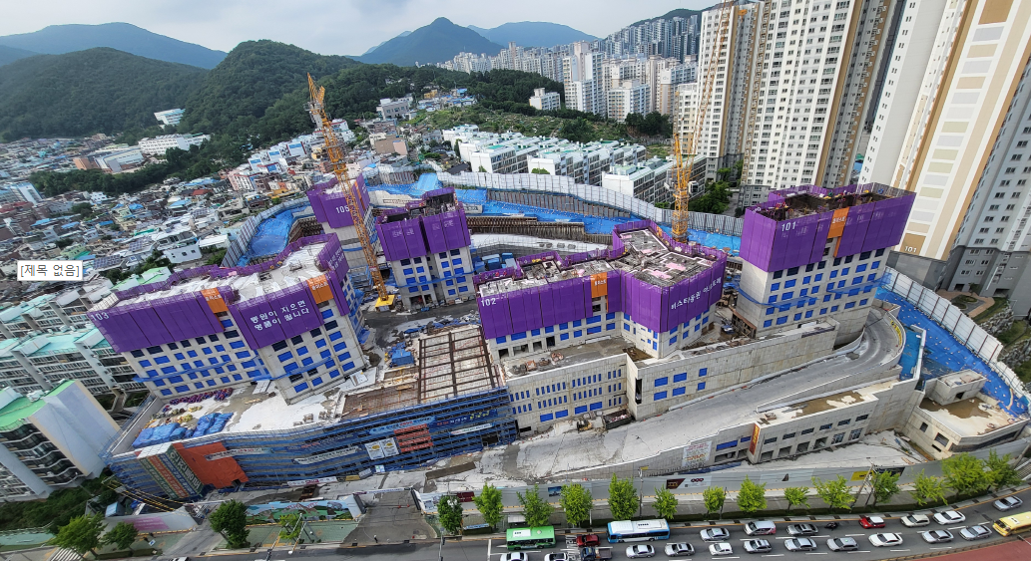
상시(주간) 위험성평가 회의
24.08.14
부암2차 비스타동원 아트포레 신축공사현장

Slide 3
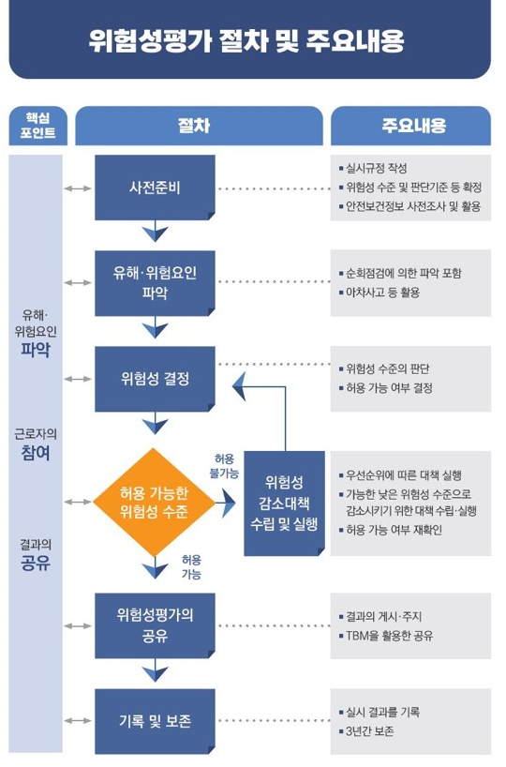
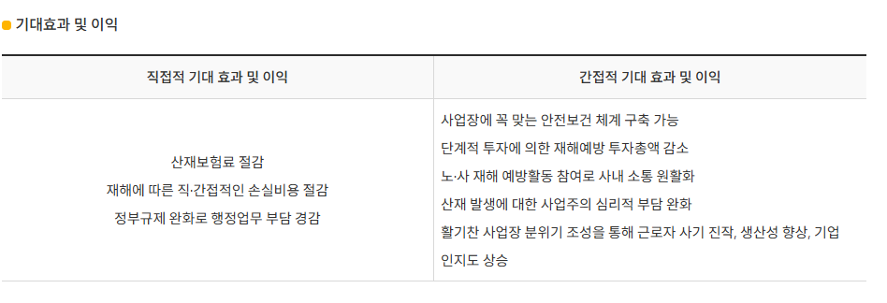

Slide 4
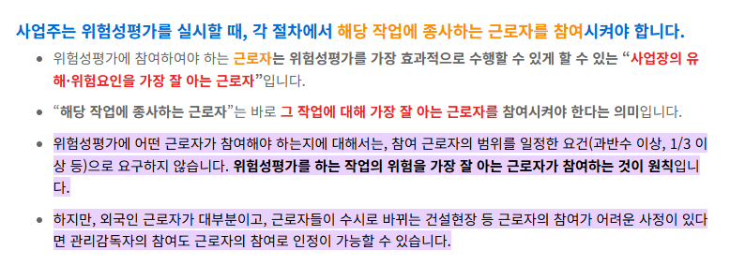

Slide 6
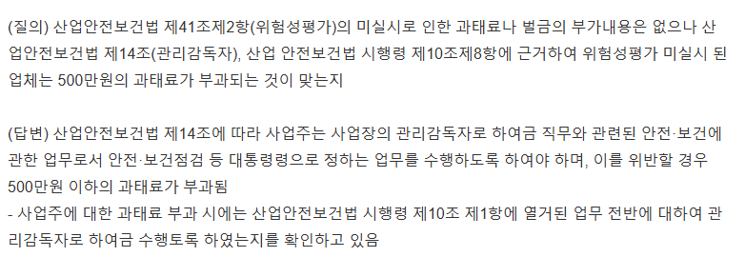

Slide 7
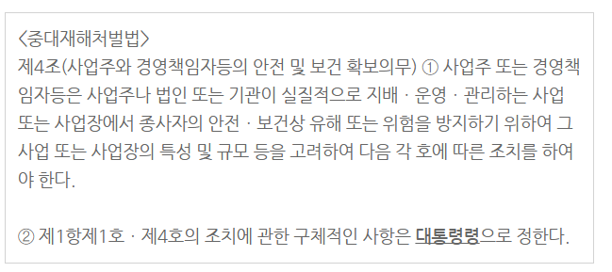

Slide 8
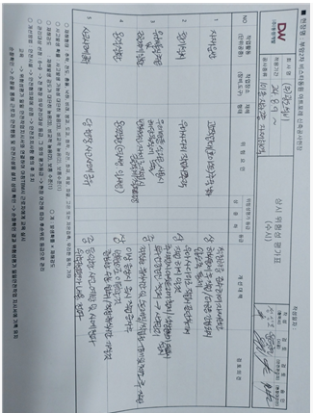
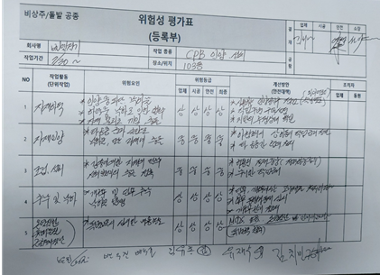
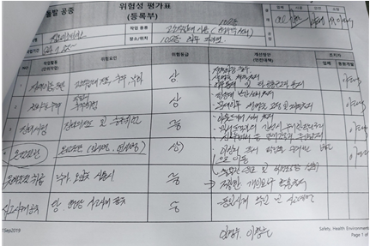
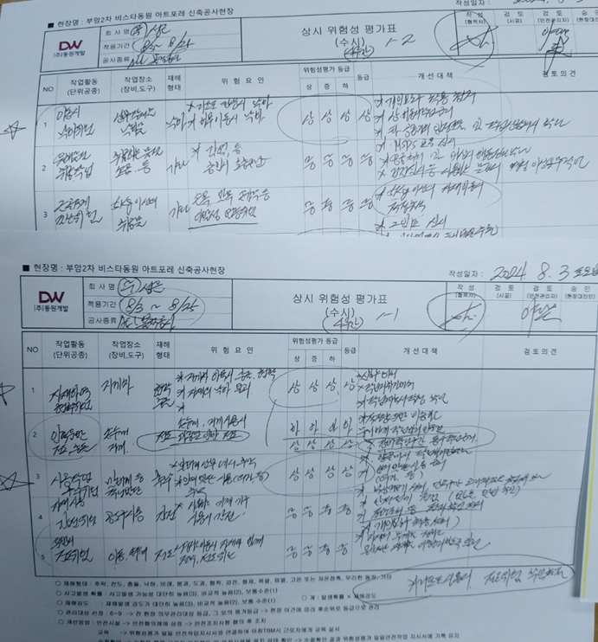
비상주 또는 돌발적으로 투입되는 공정 _부암2차 실시방법

Slide 9
사망사고 주요 기인물 및 안전대책

Slide 10
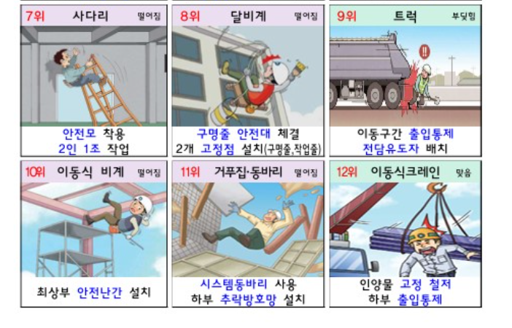
사망사고 주요 기인물 및 안전대책

Slide 11
F&B 07.31 위험성평가

Slide 12
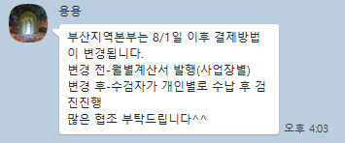
4. 공지사항
8월부터 대한산업보건협회 지불 방법 변경
->세금계산서 방식이 아닌 금일 납부 방식 (ex 법인카드, 근로자 지불 후 지급 등)

Slide 13
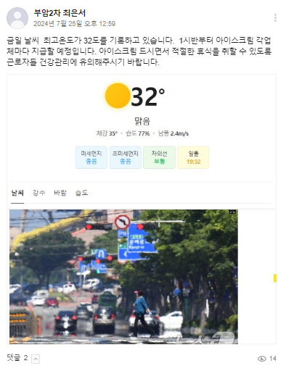
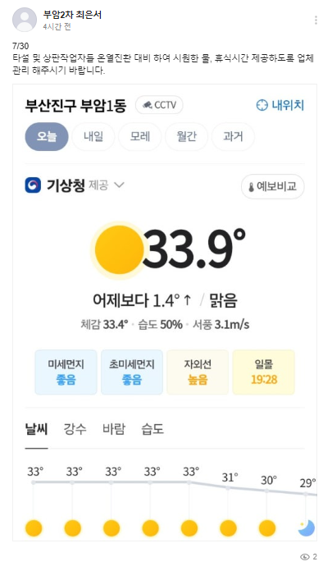
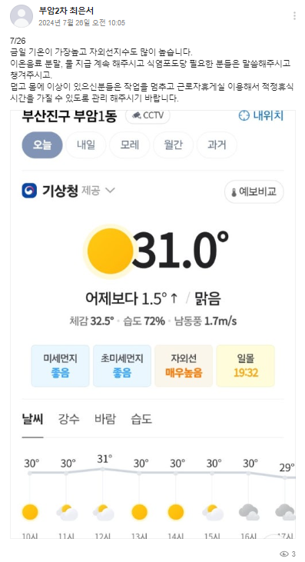
4. 공지사항
2. 혹서기 온열질환 관련
-> 업체별 근로자 아이스크림 데이 진행 요망 !!

Slide 14
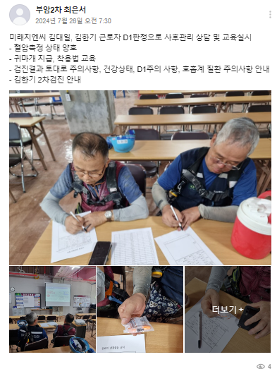
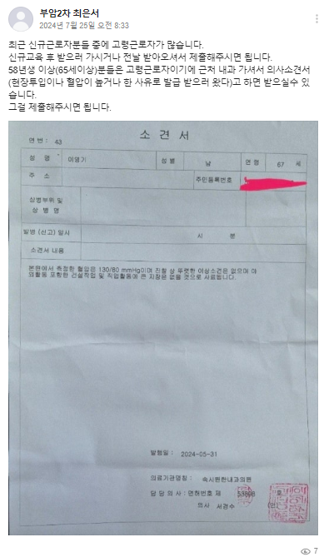
4. 공지사항
3. 근로자 건강검진 후 사후관리 관련의 건
4. 고령근로자 (58년생) 다수 투입 되는 상황 – 의사소견서 / 배치전검진 필수

Slide 15
6. 현장소장님 당부사항
1.자율안전,보건관리를 이행준수.
2.장비계획서 확인관리 철저히 이행.
3.혹서기 안전보건관리 준수.
1.

Slide 16
1. 08.14 위험성평가

Slide 17
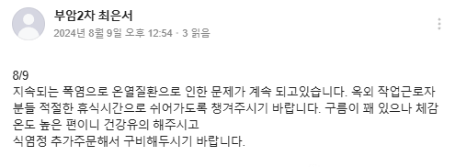
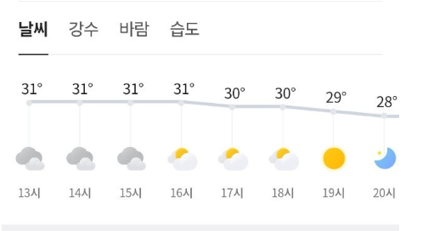
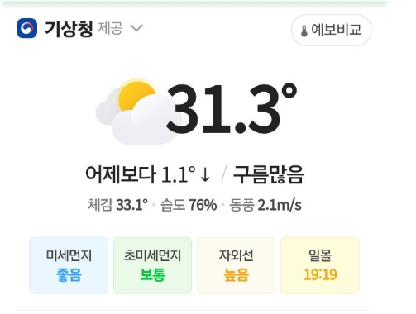
1.온열질환 예방에 관한 수칙.
지속적으로 날씨 및 온도 체크, 전파.
식염포도당 및 물 제공, 적정휴식 보장.

Slide 18
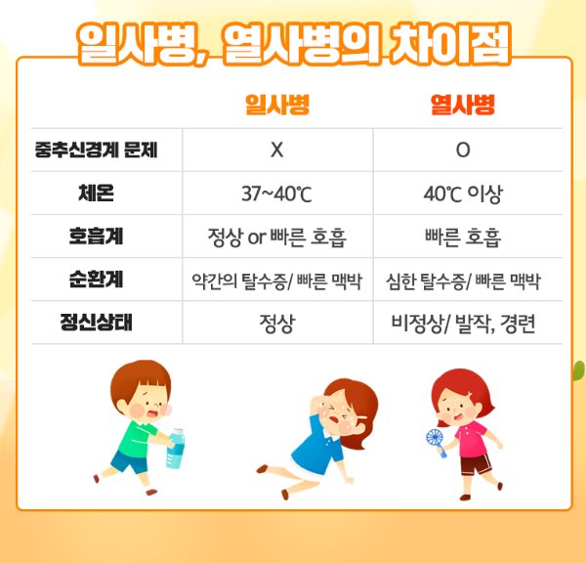
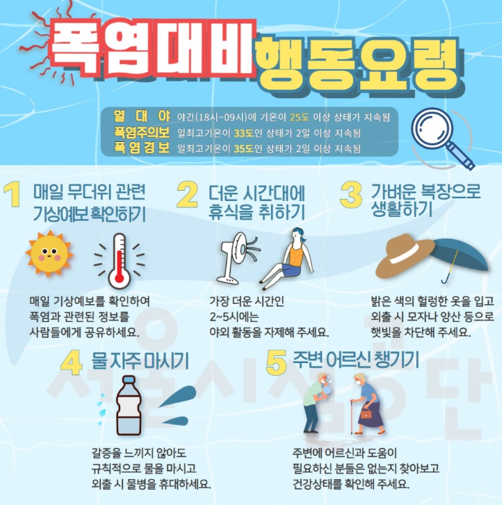
1.온열질환 예방에 관한 수칙.
1. 폭염주의보, 폭염경보
2. 일사병, 열사병
-> 커피, 탄산음료 X – 열손실, 갈증유발

Slide 19
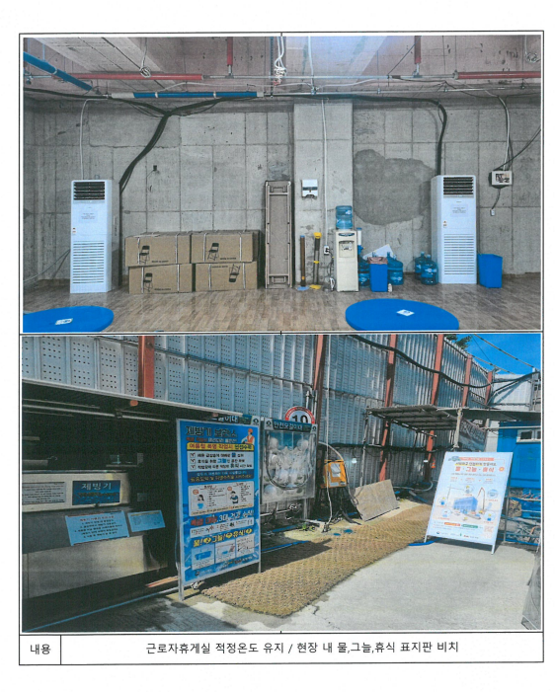
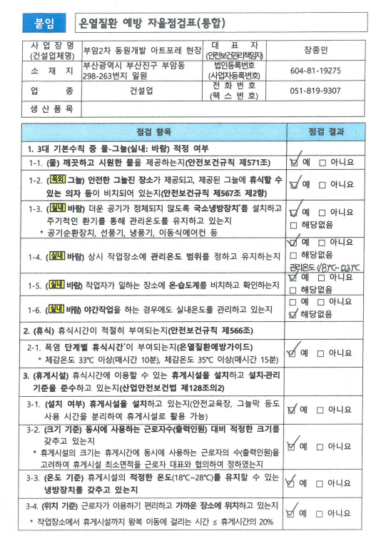
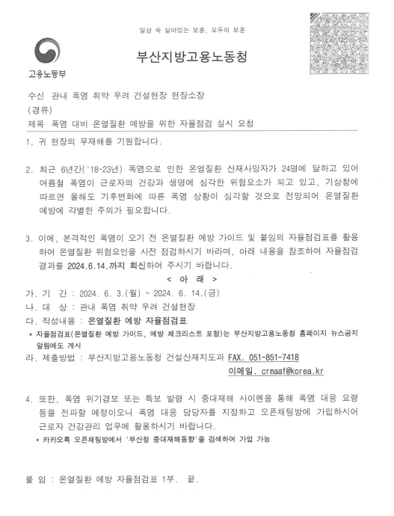
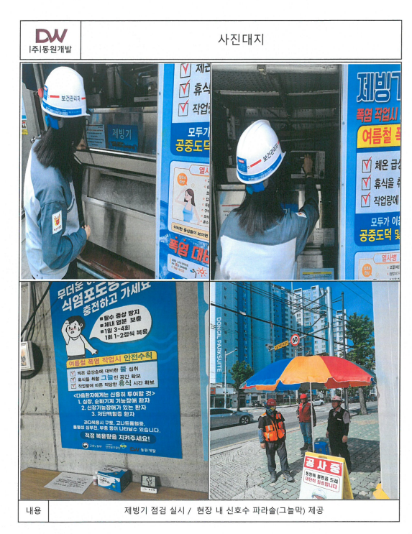
1.온열질환 예방에 관한 수칙.
1.온열질환 예방 자율점검표 실시요청의 건 전파

Slide 20
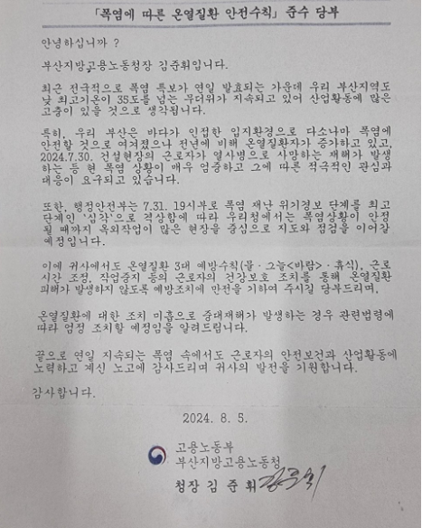

Slide 21
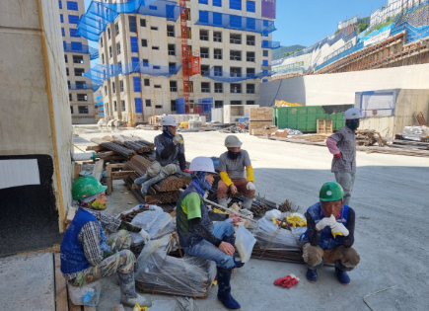
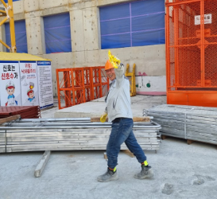
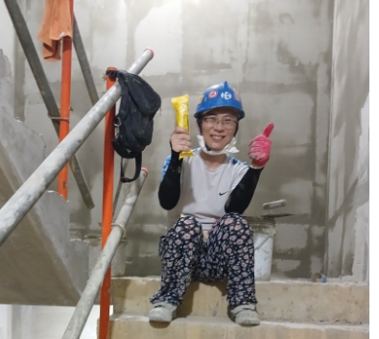
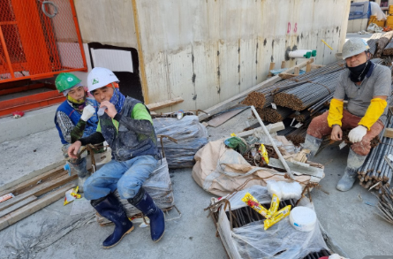
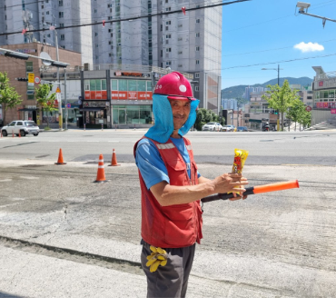
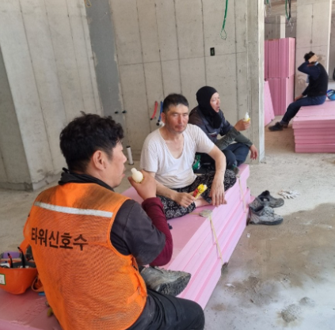
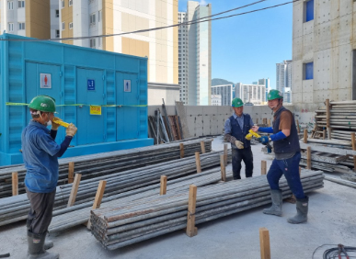
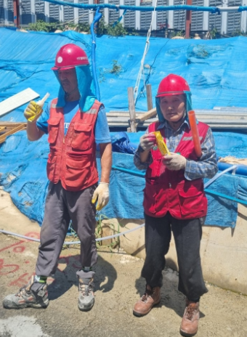
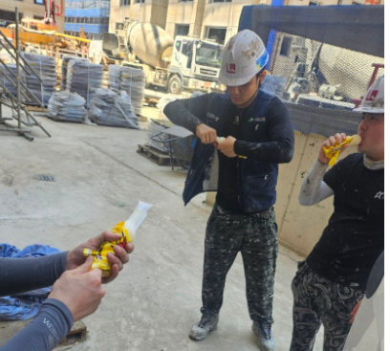
*ice cream day _part.1 0802

Slide 22
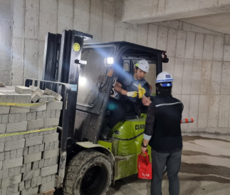
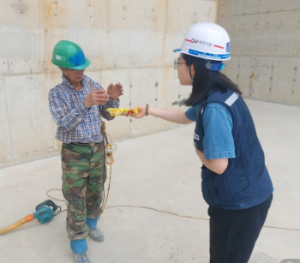
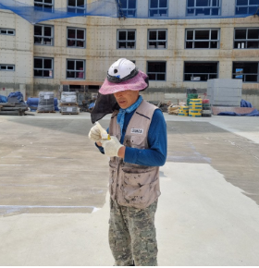
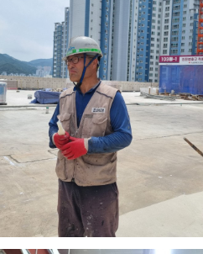
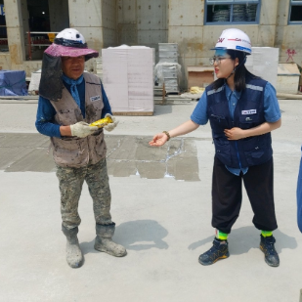
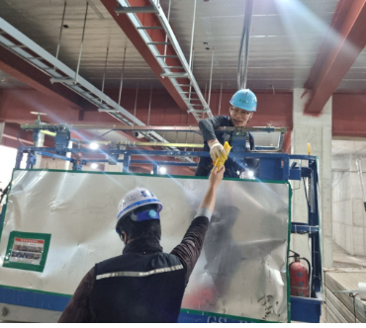
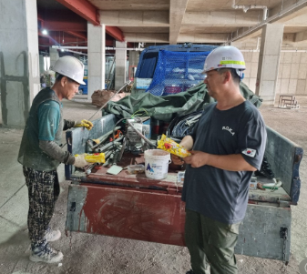
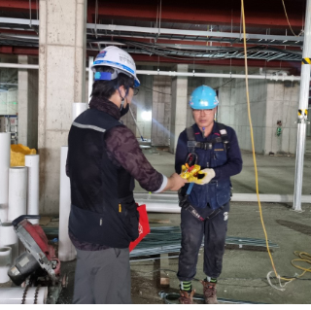
*ice cream day _part.2 0807

Slide 23
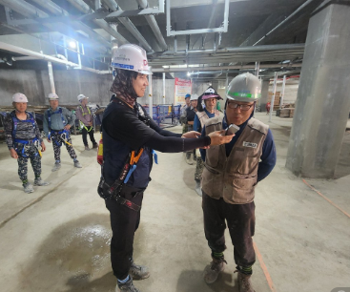
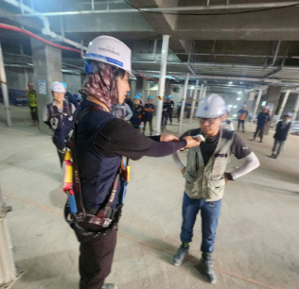
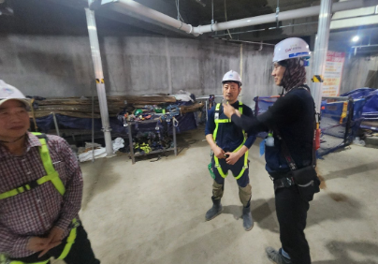
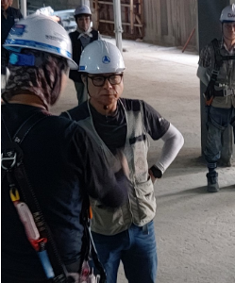
*그밖의 안전보건활동(음주측정)
음주측정 단속 시 기준
1.황색
교육장에서 대기후 이상없음 확인 후 투입
(2시간)
2.적색
교육장에서 대기후 이상없음 확인 후 투입 (4시간)
혹서기에는 무조건 철수원칙
음주로 인한 사고사례 발생이 굉장히 높음 .

Slide 24
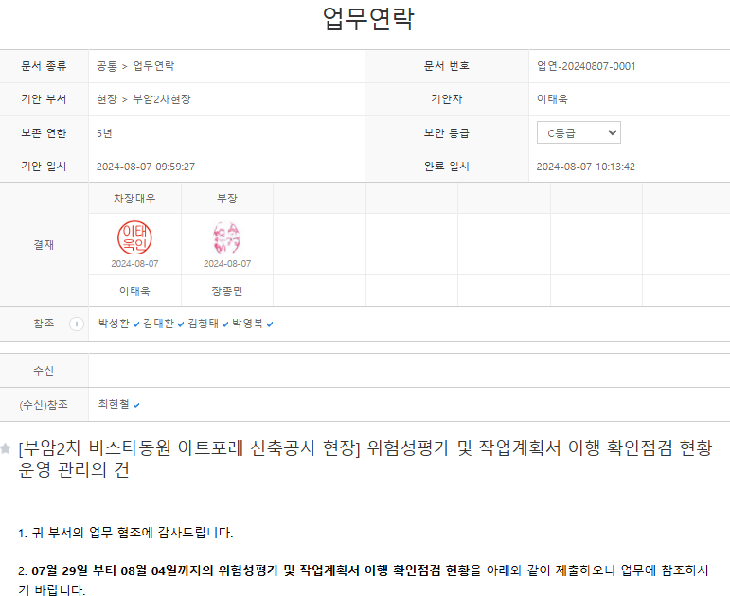
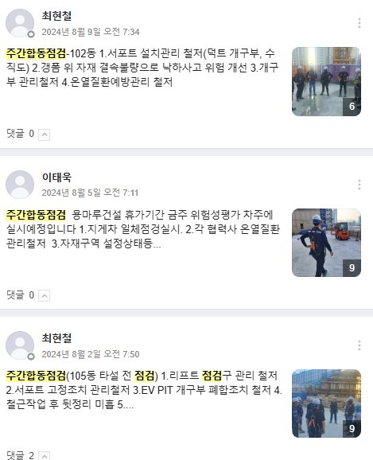
2.주간합동점검 .

Slide 25
3.주간 위험성평가&피드백
*공종별 안전활동 (명보개발_상/ 중 등급)

Slide 26
3.주간 위험성평가&피드백
*공종별 안전활동 (미래지앤씨_상/ 중 등급)

Slide 27
3.주간 위험성평가&피드백
*공종별 안전활동 (신성메가텍_상/ 중 등급)
?!

Slide 28
3.주간 위험성평가&피드백
*공종별 안전활동 (광진개발_상/ 중 등급)
?!

Slide 29
3.주간 위험성평가&피드백
*공종별 안전활동 (임텍_상/ 중 등급)
?!

Slide 30
3.주간 위험성평가&피드백
*공종별 안전활동 (용마루건설_상/ 중 등급)

Slide 31
3.주간 위험성평가&피드백
*공종별 안전활동 (도솔건설_상/ 중 등급)

Slide 32
3.주간 위험성평가&피드백 미 실시
*공종별 안전활동 (금호건설_상/ 중 등급)
*공종별 안전활동 (성은건설_상/ 중 등급)_오프라인
*공종별 안전활동 (거송_상/ 중 등급)
*공종별 안전활동 (신창_상/ 중 등급)_8월 12일 투입

Slide 33
4.주간 위험성평가&피드백
1) 가설전선 연결 후 충전부 노출로 인한 _ 감전위험
재발방지대책?
*전기관련 아차사고 3번째…
적발 시 즉시 퇴출조치 권고조치.
감전사고 관련 위험성을 수차례 공지하고 공유 하였는데 ..전파안됨

Slide 34
4.주간 위험성평가&피드백
2) 개구부덮개 철망 훼손 _ 넘어짐으로 인한 충돌,찔림위험
조치필요
개구부 덮개 전수확인 조사필요
*동일적발사항이 수차례 등재되고 있는데도 불구하고 미 조치방치.
동 상판작업 시 발생하는 넘어짐사고의 기인물
전수검사 실시 후 빠른조치 필요,위험을 인지하였으니 조치해야됨

Slide 35
4.주간 위험성평가&피드백
3) 턴버클 원복불량으로 인한 _추락위험(고층에서 발생하는 추락사고)
전수검사 실시 중
내부 이중안전시설이 아님
*상기사항으로 인한 추락사고 발생이 굉장히 많이 발생한 재래식 재해유형…

Slide 36
4.주간 위험성평가&피드백
2) 타 공종 근로자 _추락위험
재발방지대책?
차후 작업팀 투입시 특별교육 예정
바로 설치가 안되는데 불구하고 해체 시 에는 감시자 비치 하든지
*작업순서 미 준수. 해당공종근로자 자재와 부딪혀 추락사고위험 .

Slide 37
4.주간 위험성평가&피드백
5) 과상승방지봉 미 사용 _협착,끼임사고위험
재발방지대책?
협착사고의 80% 이상의 공종으로써 사고발생 시 목격자가 없음
*센서가 작업 시 간섭으로 불편하다면 상부에 60cm 이상의 파이프라도 고정.

Slide 38
4.주간 위험성평가&피드백
6) 특히 상부 개구부 주변 자재등 적재금지 _낙하위험
재발방지대책?
개구부 상부 자재적재금지
*기존처럼 하부 개구부주의 안저표지판이 전부 해체되었을때 집중관리
개구부 주변에 자재등을 적재하는 행위는 일체금지.

Slide 39
4.주간 위험성평가&피드백
기타불량 사례(불안전한 상태 및 환경)

Slide 40
4.주간 위험성평가&피드백
맥주박스, 소주박스, 막걸리박스
일부 건설사에서 일부 사용허가 중
사용조건
1.하부 4군데 고무를 설치하여 미끄러지지 않은 구조로 변경
2.2단 이상 겹쳐서 사용금지
3.계단에서 사용금지
4.발판상부에서 사용금지(말비계, 틀비계 등 전부)
5.파손된 부위 확인 시 사용금지(내,외부)
6.박스상부 스트로폼을 부착하여 사용금지
7.내부 목재로 교차부 하부보강하여 사용을 하기도 함

Slide 41
3. 사고사례
24년 8월 현재까지 중대재해로 인한 사망자 13명

Slide 54
4. 공지사항
1. 온열질환 발생시 즉시 작업 중단 후 병원으로 가도록 조치.

Slide 55
4. 공지사항
2. 신규업체 서류 및 교육 관련 사항

Slide 56
4. 공지사항
매일 제출

Slide 57
4. 공지사항
매주 목요일마다 제출

Slide 58
4. 공지사항

Slide 59
5. 건의사항
1.특이사항 없음

Slide 60
6. 현장소장님 당부사항
1.반복적인 불안전한 상태가 발생하지 않도록 재발방지를 철저히 이행하도록 할것.
2.사고사례를 참조하여 당 현장에 해당하는 공종은 사고예방을 위한 철저한 점검을 실시하도록 할것.

Slide 62
월간 품질정기교육
24.08.14
부암2차 비스타동원 아트포레 신축공사현장

Slide 63
위험성평가 및 점검회의록(월간)
24. 07. 01. ~ 24. 07. 28. (4주간)
부암2차 비스타동원 아트포레 신축공사현장

Slide 64
위험성평가 사진대지 (24.07)
부암2차 7월 위험성평가 회의 (근로자 참여)

